Slide 1
PROJET LLDVHPrésentation de la partie analyse
Présentation des membres du groupe :
- Bentahar Athmane
- Bonnefoy Clément
- Haddab Mehdi
- Nea Victor
Organisation du travail
Google Drive
Préparation mise en place SVN

Slide 2
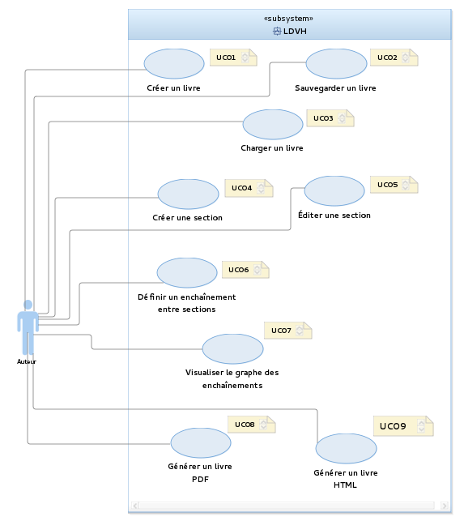
Acteurs et cas d'utilisation

Slide 3
Exemple de fiche détaillée

Slide 4
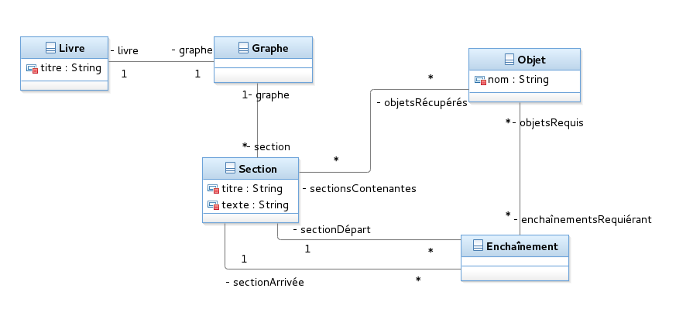
Choix des classes métier

Slide 5
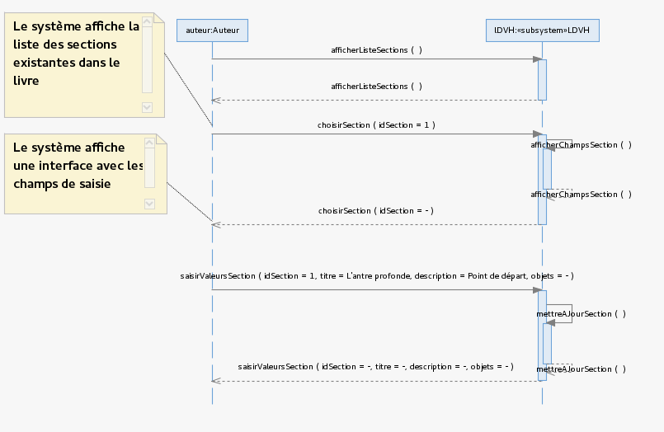
Exemples de diagramme de séquence 1/2

Slide 6
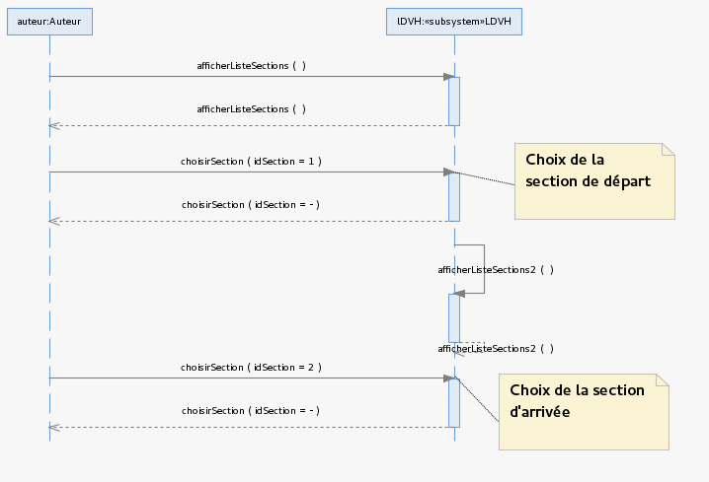
Exemples de diagramme de séquence 2/2

Slide 7
Exemples de tests de validation 1/2

Slide 8
Exemples de tests de validation 2/2

